Slide 1
MSP430专题
本讲稿可以在电子中心网站或www.open-lab.net 课件栏目下载
主讲人：魏小龙
2005年11月

Slide 2
什么是单片机
单片机也叫微控制器
单片机就是单片计算机
一个芯片就是一台计算机

Slide 3
计算机CPU两大营：
INTEL
AMD

Slide 4
单片机五花八门
有很多国际大公司参与设计生产：
51系列 几十个公司生产
PIC系列 美国微芯
摩托罗拉
台湾
大陆苏州
飞利浦的系列8位51系列以及32位ARM系列
德州仪器的系列430十六位单片机
南京东大可以生产ARM
按总线宽度分：
4位机；
8位机；
16位机；
32位机；
运行速度可以调整：
32K
12M
266M等

Slide 5
单片机应用举例
我们周围的单片机应用有：
空调
洗衣机
电视机
微波炉
电子手表
手机
食堂消费机
计算机外围：鼠标、键盘、硬盘、光碟
一辆汽车有40片左右单片机
等等 以上列举都是单片机应用。

Slide 6
空调机控制系统框图
显 示
CPU单元
压缩机
风机
温度采集单元
键盘

Slide 7
学习MSP430单片机推荐参考书
《MSP430系列超低功耗16位单片机接口技术及系统设计实例》
北航出版社 魏小龙 编著
《MSP430系列单片机C语言程序设计与开发》
北航出版社 胡大可 编著

Slide 8
MSP430单片机学习方法
强化理论知识
大量做实验
勤于思考
多动手
已经与MSP430厂家———TI（德州仪器）建立了联合实验室，拥有60套实验设备。地点：3410。其中40套为赠送，20套购买

Slide 9
MSP430单片机分类

Slide 10
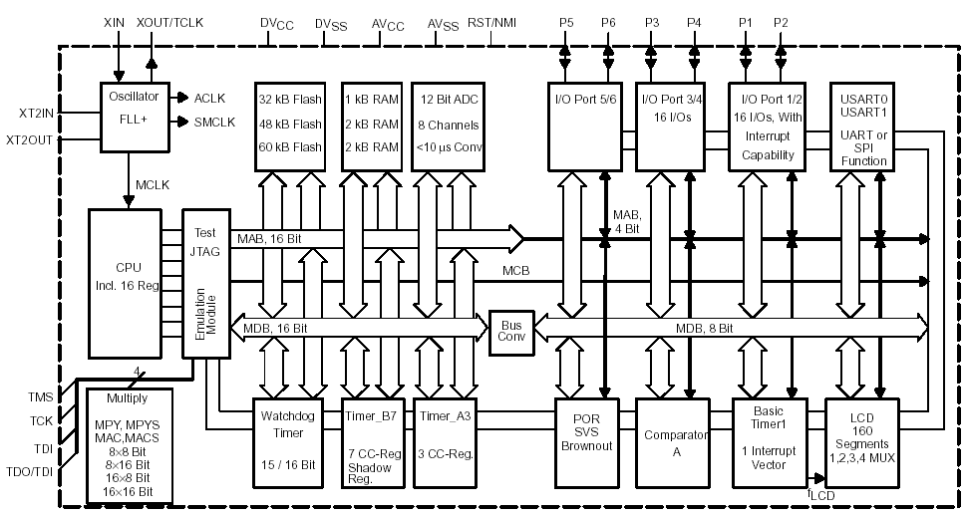
MSP430F449单片机结构

Slide 11
MSP430F449片内资源
16-Bit RISC 结构,
12-Bit A/D
16-Bit Timer_B
16-Bit Timer_A
6 * 8 I/O
比较器
USART
160 Segments LCD
60KB+256B Flash Memory,
2KB RAM
看门狗
基本定时器

Slide 12
MSP430F449内部有什么？
上页内容MSP430F449全有
在仿真环境内，我们可以清楚地看到他们
打开仿真环境的对应窗口即可。

Slide 13
MSP430开发流程
硬件准备
编写源代码
仿真调试
修改硬件
修改程序
满意？
软件不满意
硬件不满意
满意
结束

Slide 14
MSP430开发调试过程
1、建立工程项目
2、编写源代码
3、将源代码添加到项目文件
4、选择器件
5、选择仿真方式
6、编译下载代码到芯片
7、仿真调试
(演示)

Slide 15
MSP430开发环境介绍
（举例说明：演示）
具体的 实验再讲

Slide 16
MSP430 C语言
可以使用的数据类型（见下页）

Slide 17
数据类型
字节数
数据表示范围
注释
sfrb, sfrw
1
声明字节或字长度的I/O类型
char (默认类型)
1
0—255
等价于unsigned char
char (使用 -c 选项)
1
-128—127
等价于signed char
signed char
1
-128—127
unsigned char
1
0—255
short, int
2
-32768—32767
unsigned short
unsigned int
2
0—65535
long
4
12147483648—2147483647
unsigned long
4
0—4294967295
pointer
2
指针类型
float
4
18E-38—39E+38
浮点类型
double, long double
4
18E-38—39E+38

Slide 18
表达式语句（结构）
条件语句
开关语句
循环语句
返回语句

Slide 19
条件语句
语句表达形式有3种(a、b、c)：
a if(条件表达式) 语句
b if(条件表达式) 语句1
else 语句2
c if(条件表达式) 语句1
else if(条件表达式) 语句2
else if(条件表达式) 语句3
……

Slide 20
开关语句
switch(表达式)
{
case 常量表达式1:语句1
break;
case 常量表达式2:语句2
break;
case 常量表达式3:语句3
break;
……
default: 语句d
}

Slide 21
循环语句
while(条件表达式) 语句；
当条件满足时，就反复执行后面的语句，一直执行到条件不满足时。以软件延时程序为例说明该语句是如何执行的。
void delay(long v)
{
while(v!=0)v--;
}

Slide 22
do 语句 while（条件表达式）
先执行一次循环体的语句，再判断条件是否满足，以决定是否再执行循环体。下面的程序将数组BUFF[20]中的全部数据相加。
Int x=0;
Char I=0;
Do{
x =BUFF[I] + x;
I=I+1;
}
while(I<20);
……

Slide 23
for([初值设定表达式]；[循环条件表达式]；[条件更新表达式])语句
for语句常用于需固定循环次数的循环。下面的程序段同样实现将数组BUFF[20]中的全部数据相加的功能。
Int x=0;
Char I=0;
for(I=0;I<20;I++)
x =BUFF[I] + x;
……

Slide 24
goto 语句标号
goto语句常用于跳转到一个固定的地址标号。其中固定的地址标号是一个带“：”的标志符。比如：
……
MM：……
……
goto MMM
……

Slide 25
函数的定义与调用
函数类型 函数名（形式参数表）
形式参数说明
{
局部变量定义
函数体语句
}
[存储变量类型] interrupt [中断矢量变量] 函数类型 函数名（形式参数表）
形式参数说明
{
局部变量定义
函数体语句
}

Slide 26
经常使用的延时函数
void delay(long v)
{
while(v!=0)v--;
}
delay(100）究竟延时多久呢？就是这句话执行需要的时间。
时间等于：机器周期×需要的机器周期数
（在仿真环境中可以测试出来）

Slide 27
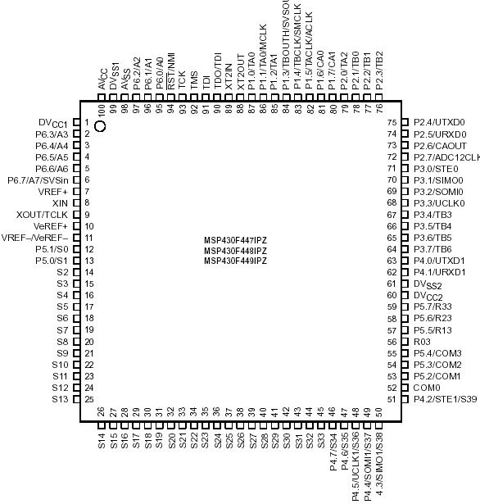
MSP430单片机的输入输出
P1
P2
P3
P4
P5
P6

Slide 28
引脚控制寄存器
PnDIR 方向寄存器 1为输出、0为输入
PnOUT 输出寄存器 1输出高、0为低
PnIN 输入寄存器 读出口线的状态
PnSEL 第二功能寄存器
n=1,2,3,4,5,6

Slide 29
引脚使用举例
控制连接在P5.1口线的发光二极管的亮与熄：
首先、 P51为输出 －－－P5DIR =0x0 2;
亮 输出1 －－－P5OUT = 2 ;
熄灭 输出0 －－－P5OUT = 0 ;

Slide 30
如何让发光二级管闪烁？
1、亮
2、延时1秒钟
3、熄灭
4、延时1秒钟
5、跳转到 步骤1
（演示）

Slide 31
如何改变发光二级管闪烁的速度？
改变延时的时间参数
1、亮
2、延时1秒钟
3、熄灭
4、延时1秒钟
5、跳转到 步骤1
（演示）

Slide 32
如何让一只发光管闪快、另一只慢？
增加一个变量xx
xx为模5计数器
只有当xx为1的时候第一发光管亮
只有当xx小于4的时候第二发光管亮
其余时间两个都熄灭
（5分钟时间学生自己编写程序）

Slide 33
第三个按钮控制前两个按钮
Char key_en=0;
If(key==2)
key_en = ~key_en ;
If((key==0)&(key_en==0))
{}
If((key==1)&(key_en==0))
{}

Slide 34
串行密码锁设计
按照顺序：KEY0-KEY1-KEY2 ；
KEY1-KEY0-KEY2 ；
K0-K0-K0-K1-K2-K0-K2 ；
K2-K2-K0-K1-K2 ；
错误状态的清除 很重要！！

Slide 35
如何让单片机发声？
声音是什么？
——声音是震动产生的；
扬声器发声的原理：处在磁场中的有电流的线圈产生震动，继而发声。
不同的频率产生不同的声音；
MSP430的端口可以输出不同的频率；
继而可以推动扬声器产生不同的声音。
下页的程序将发出什么声音呢？

Slide 36
第一段程序
void gun(void)
{
for(ff=40;ff<200;ff++)
{
P6OUT ^= BIT0; // 对输出置反
for(tmp=0;tmp<ff;tmp++); // 延时
}
}

Slide 37
第二段程序
void s1(void)
{
for(ff=30;ff<500;ff++)
{
P6OUT ^= BIT0; // 对输出置反
for(tmp=0;tmp<ff;tmp++); // 延时
}
}

Slide 38
第三段程序
void s2(void)
{
for(ff=50;ff<100;ff++)
{
P6OUT ^= BIT0; // 对输出置反
for(tmp=0;tmp<ff;tmp++); // 延时
}
}

Slide 39
总结
以上三段程序的结构完全一样，但是效果完全不一样！
主要为：
频率不一样；
各频率段的延时不一样。
第三段频率高，延时短。

Slide 40
数码管的显示
0111 1101
A
A
A
B
F
B
F
C
G
G
GND
D
E
C
E
E
D
D
F
以上为数码管的原理，实质为8只发光二级管，地端连接在一起，当给ADEG高电平时将显示数字“2”。
G
H

Slide 41
如何显示
实验系统有6只数码管连接在端口上。
程序举例（演示）

Slide 42
液晶显示器的使用
液晶显示器的控制寄存器
LCDCTL
LCDMEM I
常用：
LCDCTL = 0XDF ;

Slide 43
液晶显示原理与显示码表
A
A
F
B
F
B
G
G
E
C
E
C
D
D
如果红色显示 将显示数字“2”
如果HGFEDCBA对应一个字节的高到低位
则显示码为：HGFEDCBA
0 10 11 0 1 1 0x5b

Slide 44
常用数字的液晶段码
      H G F E D C B A
0
1
2
3
4
5
6
7
8
9

Slide 45
液晶码表
什么是码表？
就是一个数组，用于查找对应数字的显示码
LCD_TAB[10]={0x3f , 0x06 , 0x5b …….};
当要 显示“1”的时候，使用语句：
LCDMEM[N] = LCD_TAB[1] ;
为什么？

Slide 46
在液晶屏上显示数据
依次显示0－6：
char I ;
For(I=0;I<7;I++)
  LCDMEM[I] = LCD_TAB[I] ;

Slide 47
如何在液晶上循环显示
作为思考题
自己编写程序 为上机内容

Slide 48
如何在液晶上显示闪动的数字
作为思考题
上机内容

Slide 49
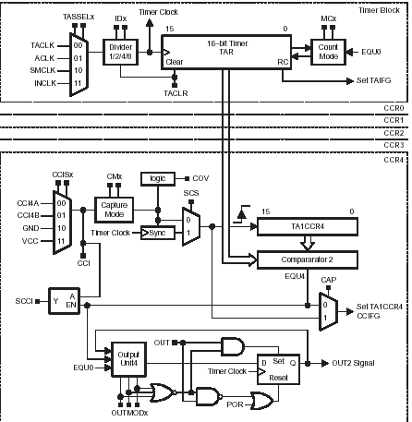
定时器 TA
TA的原理：

Slide 50
TA的工作方式
4种工作模式：
连续
增
减
停

Slide 51
定时器TA的寄存器
控制寄存器 TACTL
捕获 / 比较寄存器

Slide 52
定时器应用举例
产生1秒的定时信号：
首先 、选择输入信号来源
其次、 选择工作模式
最后、 设定比较值
开启中断、启动定时器等待时间的到达。

Slide 53
时钟的设计
作为上机内容，请同学们自己编写完整程序
要点：
    1、定时器 设置为1秒中断一次
    2、写时间程序 两个60进制，一个24进制，7进制
    3、时间送液晶显示
    4、显示： 星期 时 分 秒
    5、 每秒发光二极管闪烁

Slide 54
设计闹钟
要点：
  1、基于前面的时钟程序
  2、增加时间控制
  3、到达规定的时间点，发光二极管亮5秒

Slide 55
扫描键盘键盘原理
扫描键盘为行列扫描
扫描键盘的完整程序为：
1、判断是否有按键按下；
2、判断是哪个按键按下；
3、判断是否按键松开。

Slide 56
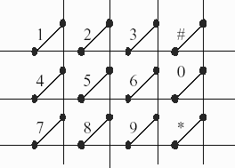
按键原理图
电路原理图 行线P11、P12、P13
列线P14、P15、P16、P17全上拉
P13
P12
P11
P17
P16
P15
P14

Slide 57
如何判断是否有按键按下
首先、设置端口：行线为输出、列线为输入。
然后、行线输出为低电平
最后判断：
如果有按键按下，则列线不全为高电平，
如果没有键按下，则列线全部为高电平。
char Keyj(void)
{
    P1DIR = 0x0E; // set p1.1~p1.3 设置为输出模式
    P1OUT = 0x00; // p1.1~p1.3 输出值清零
    return(P1IN & 0x f 0 ) ;
    }
如果返回值为0xf0 则 有按键按下吗？
以后直接调用这个函数，即可判断有否按键按下。

Slide 58
注意：有键按下后，需要消抖动
使用延时再判断的方法即可消除抖动
If(Keyj() != 0xf0 )
{
delay(200); //延时消除抖动
If(Keyj() == 0xf0 )
exit; //没有按键 未抖动
else //确实有键按下
{
        //处理
}

Slide 59
检查程序正确性
测试方法：如果有按键按下则发光管亮
If(Keyj() != 0xf0 )
{
delay(200); //延时消除抖动
If(Keyj() == 0xf0 )
exit; //没有按键 为抖动
else //确实有键按下
{
        P1OUT = 1 ; //处理
        DELAY(10000);
        P1OUT = 0 ;
}

Slide 60
如何查找哪个按键按下
方法为：一个一个地查找。
先第一行输出0，检查列线是否非全高
否则第二行输出0，检查列线是否非全高
否则第三行输出0，检查列线是否非全高
如果某行输出0时，查到列线非全高，则该行有按键按下。
根据第几行线输出0与第几列线读入为0，即可判断在具体什么位置的按键按下。
下页具体程序。

Slide 61
void check_Key(void){
unsigned char row ,col,tmp1,tmp2;
// tmp1用来设置P1OUT的值，使P1.1~P1.3中有一个为0
tmp1 = 0x08;
for(row=0;row<3;row++){
P1OUT |= 0x0E; // p1.1~P1.3=1
P1OUT -= tmp1; // P1.1~p1.3中有一个为0
tmp1 = tmp1/2; // tmp1 右移一位
if ((P1IN & 0xf0) < 0xf0){ // 是否P1IN的P1.4~P1.7中有一位为0
tmp2 = 0x80; // tmp2用于检测出那一位为0
for(col =0;col<0x04;col++){ // 列检测
if((P1IN & tmp2)==0x00){ // 是否是该列
key_val =key_Map[ row*4 +col] ; // 获取键值
return; // 退出循环
}
tmp2 /= 2; // tmp2右移
}
}
}
}

Slide 62
完整的键盘程序
void key(void)
  {
  If(Keyj() != 0xf0 )
{
delay(200); //延时消抖
If(Keyj() != 0xf0 ) //确实按下
check_Key（）；
Wait: if(Keyj() = = 0xf0 )
goto wait ; //等待松开
}
键盘程序过程：
判断按键
消除抖动
判断位置
等待松开

Slide 63
将键盘的键码液晶显示

Slide 64
设计时间控制器
要求： （2、3同学讨论设计）
时间可以调整
控制点5个
可以键盘输入
控制时间到，发光管亮
可以输入每个控制点的发光管亮的时间5－20秒

Slide 65
计算器设计
要求：（键盘与液晶）（2、3同学讨论设计）
被操作数2位，结果4位
运算：＋－× /
操作规则：
1、输入两个数字为第一操作数
2、输入运算：1、2、3、4
＋ － × /
3、输入两个数字为第二操作数
4、＃为取消
5、※为回车运算（等号）

Slide 66
ADC12的使用
MSP430内含12路12位200KPS的ADC：
模拟输入端为P6，将P6设置为第二功能则为ADC12；
A10为内部温度传感器；

Slide 67
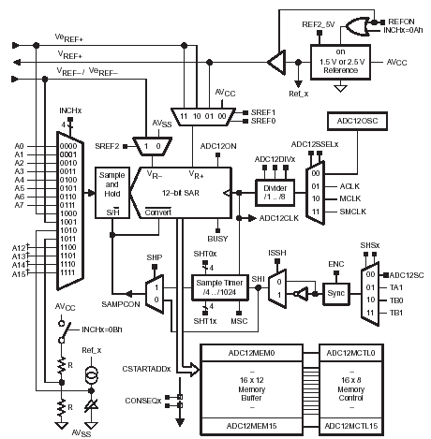
ADC12框图

Slide 68
ADC12 使用举例
首先设置ADC12：
ADC12CTL0 = ADC12ON + REFON + REF2_5V + SHT0_6;// 设置ADC12 的内部参考电压2.5伏
然后可以转换：
ADC12CTL0 |= ENC; // 使能转换
启动转换：
ADC12CTL0 |= ADC12SC;
读取结果：
result = ADC12MEM0;

Slide 69
温度控制系统设计
使用片内温度传感器
使用LED作为控制输出的模拟
设置4个温度值：大火加热停止温度点T1、中加热停止温度点T2、小火加热停止温度点T3
温度： T1 T2 T3
大火 中火 小火 停止加热
加热器使用LED的亮度表示。

Slide 70
后续430综合实验
1、可编程时间控制器
2、复杂计算器设计
3、环境温度监测
4、小规模LED点阵显示屏（4、5汉字）
5、温度控制系统
6、数据采集系统
7、汉字液晶显示
8、数字万用表
9、数字稳压直流电源
10、数字信号发生器
11、机械臂控制
12、无线数据采集与无线控制
13、电子称设计

Slide 71
WDTCTL = WDTPW + WDTHOLD; // Stop watchdog timer
P5DIR |= 0x02; // Set P5.1 to output direction
P5DIR &= ~0x0f; // Set P5.1 to output direction
for (;;)
{
unsigned int i;
P5OUT ^= 0x02;
i = 50000; // Delay
do (i--);
while (i != 0);
}
}

